Slide 1
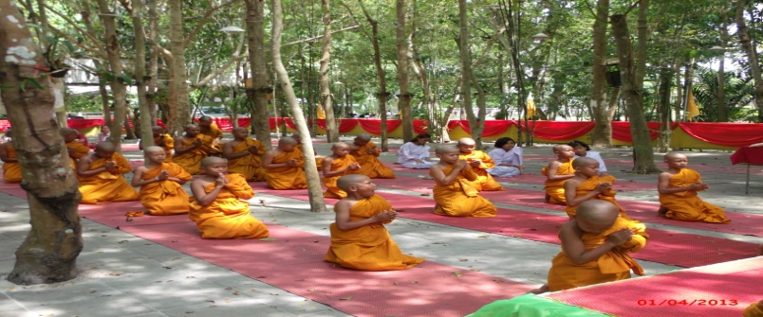
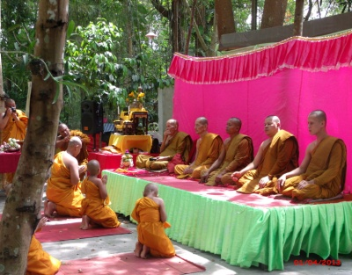
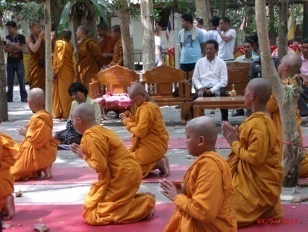
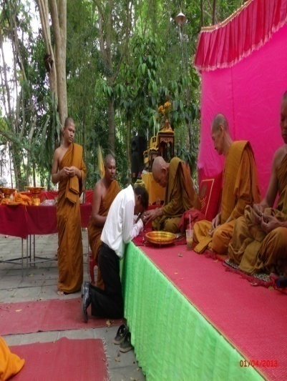
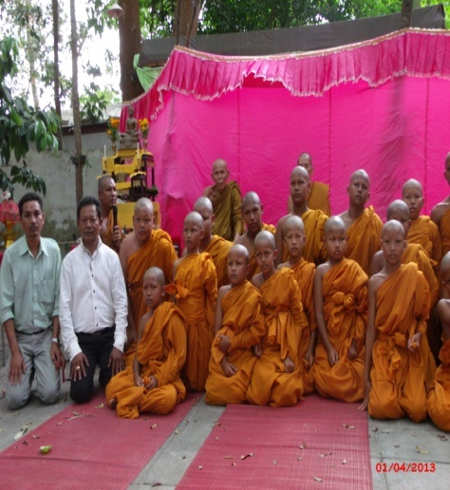
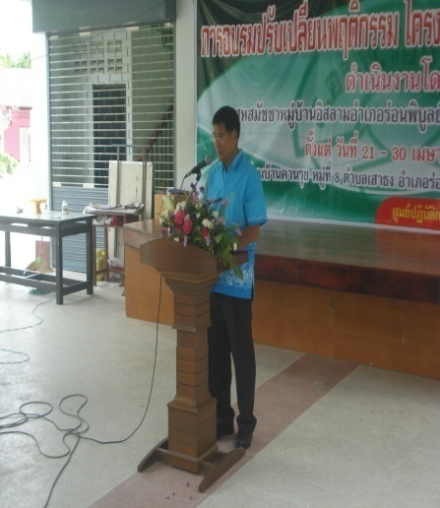
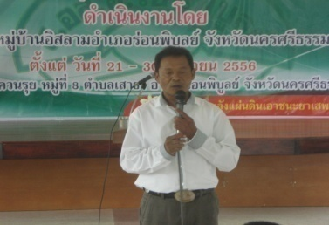
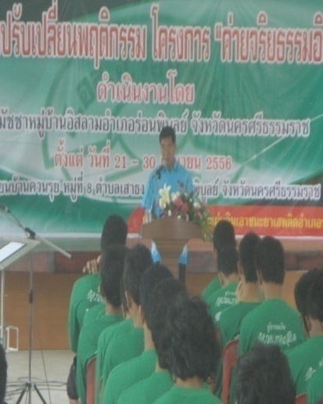
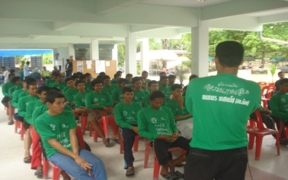
จดหมายข่าว องค์การบริหารส่วนตำบลเสาธง “ท้องถิ่นเข้มแข็ง ร่วมแรงพัฒนา ประชาเรียนรู้ คู่คุณธรรม” ๓๗๗/๔ หมู่ที่ ๒ ต.เสาธง อ.ร่อนพิบูลย์ จ.นครศรีธรรมราช ๘๐๓๕๐ โทร.๐-๗๕๓๗-๓๐๔๖
ฉบับที่ ๔/๒๕๕๖ ประจำเดือนเมษายน พ.ศ.๒๕๕๖
บรรพชาภาคฤดูร้อน
จ่าสิบเอกธรรมนูญ มูณีเกิด นายกองค์การบริหารส่วนตำบลเสาธง และ นายสัญชัย สงคง รองนายกองค์การบริหารส่วนตำบลเสาธง เข้าร่วมโครงการบรรพชา อุปสมบท ภาคฤดูร้อน ให้กับเยาวชนในพื้นที่
ตำบลเสาธง ณ วัดธงทอง
ในวันที่ ๑ เมษายน ๒๕๕๖
ทักทาย>> : :
สวัสดีค่ะ.....
เริ่มเข้าสู่หน้าร้อน กับเดือนเมษายน ซึ่งเดือนนี้ถือได้ว่าเป็นเดือนที่คนไทยได้ให้ความสำคัญเป็นอย่างมาก เพราะนอกจากจะมีเทศกาลสงกรานต์ที่ทุกคนรอคอยแล้ว ยังเป็นวันที่ลูกหลานจะได้แสดงออกและรดน้ำขอพรผู้สูงอายุ รวมไปถึงการทำบุญ ตักบาตรในวันขึ้นปีใหม่ของไทยด้วย ก็ขอให้ทุกท่านได้เที่ยวสงกรานต์อย่างปลอดภัย เมาไม่ขับ นะค่ะ
ด้วยความห่วงใยและปรารถนาดีต่อทุกท่าน
องค์การบริหาร
ส่วนตำบลเสาธง
โครงการ “ค่ายจริยธรรมอิสลาม”
การอบรมปรับเปลี่ยนพฤติกรรม โครงการ “ค่ายจริยธรรมอิสลาม” โดยดำเนินการตั้งแต่วันที่ ๒๑ – ๓๐ เมษายน ๒๕๕๖ ณ โรงเรียนบ้านควนรุย หมู่ที่ ๘ ตำบลเสาธง
งานประชาสัมพันธ์ สำนักงานปลัด องค์การบริหารส่วนตำบลเสาธง โทรศัพท์ ๐-๗๕๓๗-๓๐๔๖ ต่อ ๑๓ www.saotong.go.th

Slide 2
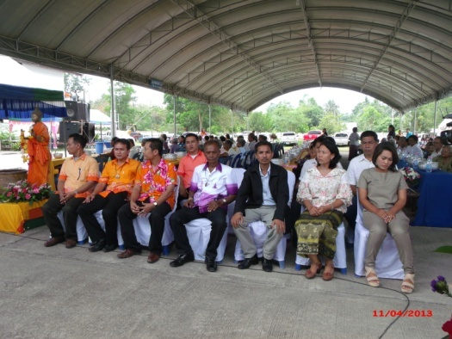
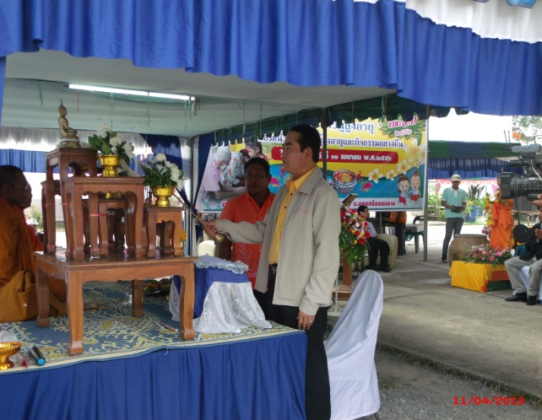
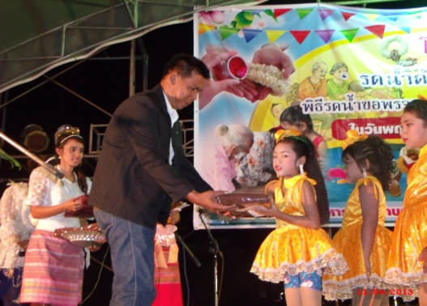
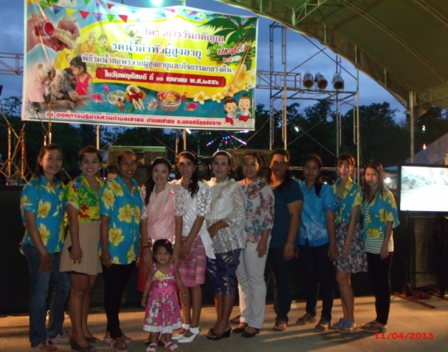
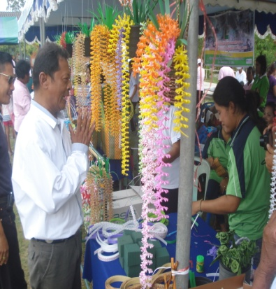
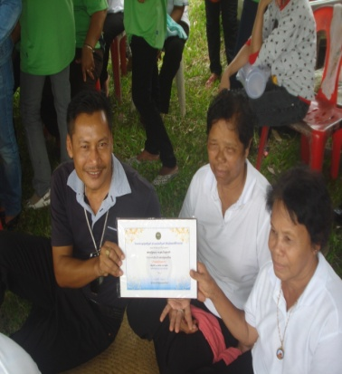
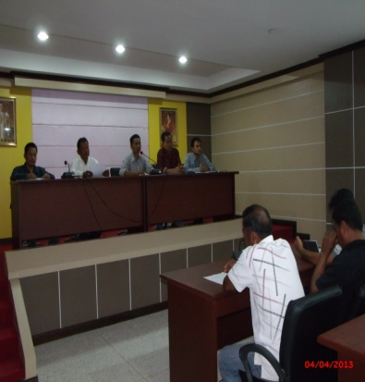
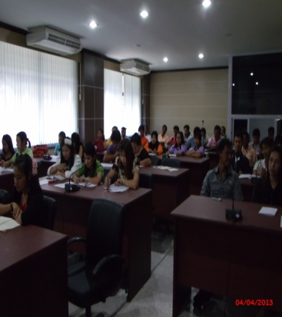
จดหมายข่าว องค์การบริหารส่วนตำบลเสาธง “ท้องถิ่นเข้มแข็ง ร่วมแรงพัฒนา ประชาเรียนรู้ คู่คุณธรรม” ๓๗๗/๔ หมู่ที่ ๒ ต.เสาธง อ.ร่อนพิบูลย์ จ.นครศรีธรรมราช ๘๐๓๕๐ โทร.๐-๗๕๓๗-๓๐๔๖
ฉบับที่ ๔/๒๕๕๖ ประจำเดือนเมษายน พ.ศ.๒๕๕๖
วันกตัญญู (รดน้ำขอพรผู้สูงอายุ)
องค์การบริหารส่วนตำบลเสาธง จัดงานวันกตัญญู เพื่อสืบสานประเพณี อันดีงาม และให้ลูกหลานได้แสดงความกตัญญู ขอพร ต่อผู้สูงอายุ เมื่อวันที่ ๑๑ เมษายน ๒๕๕๖ ณ อบต.เสาธง
วันดอกลำดวน
นายกองค์การบริหารส่วนตำบลเสาธง และคณะผู้บริหารเดินทางไปชมกิจกรรมของ ผู้สูงอายุจาก รพ.สต.บ้านสระพังในงานวันดอกลำดวน
ประชุมพนักงานประจำเดือน เมษายน ๕๖
ข้าราชการ พนักงาน ลูกจ้าง ประชุมประจำเดือนเพื่อหาแนวทางในการปฏิบัติราชการต่างๆ เพื่อประโยชน์สุขของประชาชน
งานประชาสัมพันธ์ สำนักปลัด องค์การบริหารส่วนตำบลเสาธง โทรศัพท์ ๐-๗๕๓๗-๓๐๔๖ ต่อ ๑๓ www.saotong.go.th

Slide 3
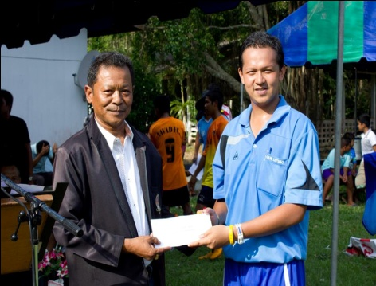
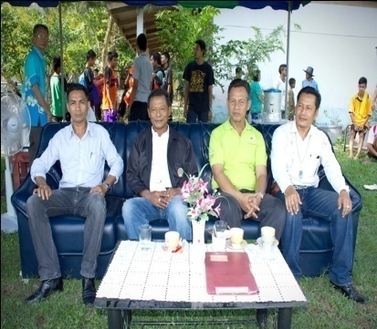
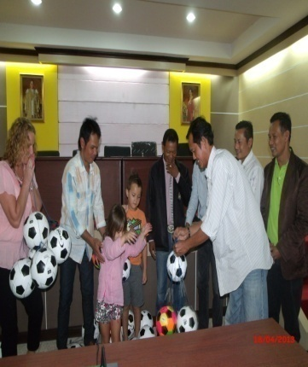
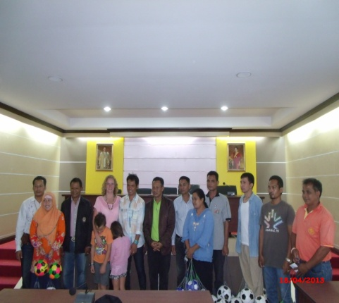
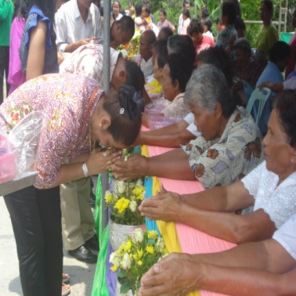
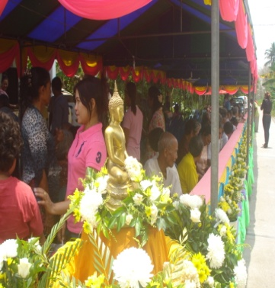
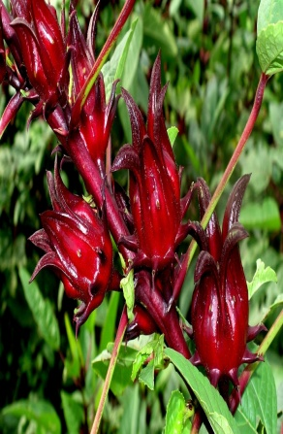
จดหมายข่าว องค์การบริหารส่วนตำบลเสาธง “ท้องถิ่นเข้มแข็ง ร่วมแรงพัฒนา ประชาเรียนรู้ คู่คุณธรรม” ๓๗๗/๔ หมู่ที่ ๒ ต.เสาธง อ.ร่อนพิบูลย์ จ.นครศรีธรรมราช ๘๐๓๕๐ โทร.๐-๗๕๓๗-๓๐๔๖
ฉบับที่ ๔/๒๕๕๖ ประจำเดือนเมษายน พ.ศ.๒๕๕๖
การแข่งขันกีฬาหมู่บ้าน (ป่าแชงคัพ)
นายกองค์การบริหารส่วนตำบลเสาธง และคณะผู้บริหาร
เข้าร่วมชมการแข่งขันกีฬาหมู่บ้าน (ป่าแชงคัพ)
จัดโดยศิษย์เก่าโรงเรียนบ้านป่าแชง
ณ สนามกีฬาโรงเรียนบ้านป่าแชง
เมื่อวันที่ ๑๘ เมษายน ๒๕๕๖
รับมอบอุปกรณ์กีฬา (ลูกฟุตบอล)
คุณไมตรี พลายทอง และครอบครัว ได้จัดซื้ออุปกรณ์กีฬา (ฟุตบอล) มอบให้กับตัวแทนหมู่บ้าน จำนวน ๖๐ ลูก
วันสงกรานต์ หมู่ที่ ๔
ผู้นำหมู่บ้าน และ ชาวบ้าน หมู่ที่ ๔ จัดงานวันสงกรานต์ เพื่อสืบสานประเพณีไทย
พระบรมราโชวาท
“หลักของคุณธรรม คือ การคิดด้วยจิตใจที่เป็นกลาง ก่อนจะพูดจะทำสิ่งไร จำเป็นต้องหยุดคิดเสียก่อน เพื่อรวบรวมสติให้ตั้งมั่น และให้จิตใจสว่างแจ่มใส ซึ่งเมื่อฝึกหัดจนคุ้นเคยชำนาญแล้ว จะกระทำได้คล่องแคล่ว ช่วยให้แสดงความรู้ ความคิด ในเรื่องต่าง ๆ ให้ผู้ฟังเข้าใจได้ง่าย ได้ชัด
ไม่ผิดทั้งหลักวิชาทั้งหลักคุณธรรม ”
มุมสุขสภาพ
กระเจี๊ยบแดง ถือว่าเป็นสมุนไพรที่มีประโยชน์มากมาย ทุกส่วนของกระเจี๊ยบแดง มีประโยชน์แตกต่างกัน ไม่ว่าจะนำมาประกอบอาหาร ทำเครื่องดื่ม หรือเป็นสมุนไพรใช้แทนยาได้ด้วย ค่ะ เช่น ผลอ่อน ต้มรับประทานติดต่อกัน ๕-๘ วัน ช่วยขับพยาธิตัวจี๊ด ผลแห้ง ป่นเป็นผงรับประทานครั้งละ ๑ ช้อน ดื่มน้ำตาม วันละ ๓-๔ ครั้ง ช่วยรักษาโรคกระเพาะ และลำไส้อักเสบ กลีบเลี้ยงสีแดง ใช้ทำเครื่องดื่ม ลดความหนืดของเลือด ป้องกันต่อมลูกหมากโต
งานประชาสัมพันธ์ สำนักงานปลัด องค์การบริหารส่วนตำบลเสาธง โทรศัพท์ ๐-๗๕๓๗-๓๐๔๖ ต่อ ๑๓ www.saotong.go.th

